Slide 1

掌贝品牌实力卖点
Notes:
1、了解公司实力，能正确传递公司信息，正确秀肌肉：这是公司的简历，了解优势与资源现况很重要。
2、品牌影响公司销售的80%，是销售的重要武器。

Slide 2

1、品牌定位
2、掌贝价值
3、宣传口号
4、创新故事
5、知识产权
6、奖项荣誉
7、知名客户
8、融资故事
9、投资团队
10、优秀团队
11、媒体报道
12、政府支持
13、客户赞誉
14、专家支持
15、协会支持
16、行业领袖支持
17、战略合作伙伴
18、业务覆盖
19、公司规模
20、公司历程
21、企业文化
Notes:
1、这门课包括，21个点，先概述的介绍我们的定位、价值、口号；在重点介绍下作为行业开拓者，我们在行业的创新、知识产权专利和各大品牌合作客户，接着谈下我们的品牌的融资故事和投资团队、我们自己的优秀团队；其次谈谈媒体对我们的采访和报道、政府、客户、专家、协会、行业领袖、战略合作伙伴等等各方对我们的支持和认可；再次谈下公司的业务覆盖和规模，最后谈下公司历程和企业文化；
2、这部分的内容：正确的使用方式有两个，一个是我们在需要的时候，展示给客户朋友去看，完整的秀下品牌实力，还有一个更重要的，我们需要把每个点熟记于胸，在销售的各个环节中看似不经意，举重若轻地在合适的机会展示，体现我们的实力，影响客户，比如：有人说滴滴很牛，你可以微微一笑，嗯，滴滴嘛，我们一个投资人的，在顶级投资人金沙江看来，我们是不同行业的代表，另外还有xx企业也是；比如有人说马云、马化腾，你也可以回复，哦，我们在一个协会，都在中国互联网协会，他们是副会长，我们是理事单位，还是智慧店铺这个工作组的发起者，微微一笑，深藏功与名。

Slide 3
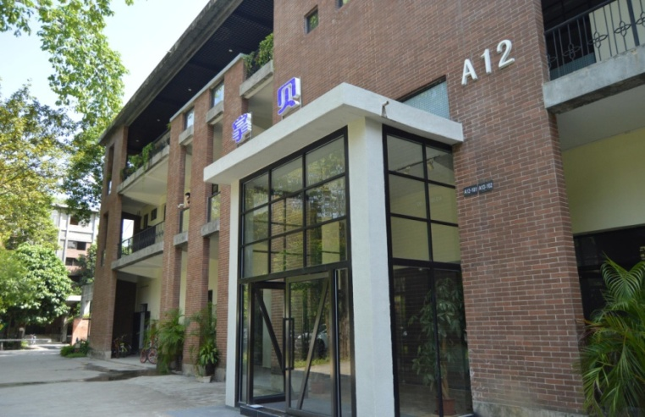
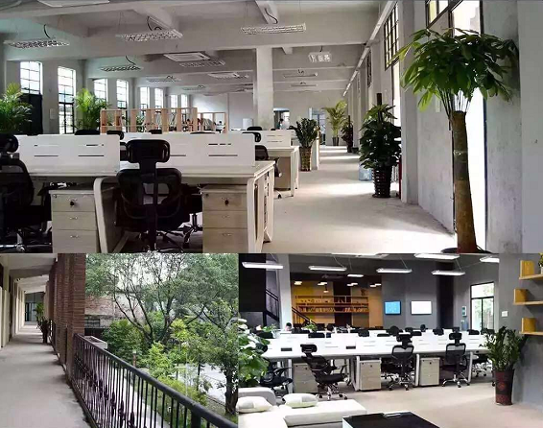
1、品牌定位
掌贝是智慧店铺的开创者，致力为中国线下6000万商户提供智慧经营服务平台，作为一家技术和人工智能公司，通过“技术改变服务、智能提升营销”来帮助线下商户实现智慧经营，商户通过掌贝的线上智慧平台和线下智能POS等硬件实现线上线下的一体化管理。
掌贝也是目前全国唯一的全业务的O2O平台，帮助商户一站式地解决融合支付、卡券管理、融合团购、融合外卖、智能CRM和全场景营销等门店管理。由此帮助门店提高服务效率节约成本，还帮商户连接自己的消费者、沉淀粉丝会员，并通过大数据分析帮助商户做个性化、精准化、社交化和自动化的智能营销，增加营业收入。
掌贝提供智慧餐厅、智慧零售、智慧酒店、智慧商圈、智慧景区等在内的全行业智慧解决方案，为传统行业店铺互联网+升级提供一站式的服务。
Notes:
1、介绍一下开创的点，开创意味着什么；
2、介绍一下行业的发展5个阶段、人工智能，介绍一下产品方案；
3、介绍一下行业方案

Slide 4
2、掌贝价值
融合
连接
数据
营销
掌贝帮助商户实现ALL IN ONE：店内点菜、支付、卡券管理、外卖、团购等通过一台智能终端全部搞定，解决原来多个分散硬件终端问题；同时实现后台数据的一体化呈现、商品管理和数据关联和统计。
商户通过掌贝服务消费者，无论是通过支付、外卖接单、团购核销、还是点餐排队均可沉淀消费者信息，留下消费者联系方式，方便后续通过短信消息、卡券等多种营销方式进行精准营销，帮助商户实现多业务渠道转化会员。
掌贝帮助商户将各种第三方平台(微信、支付宝、团购、外卖等)的消费者交易数据沉淀下来，做数据的整合统计和分析，并可将沉淀下来的数据进行挖掘并帮助商户实现消费者二次营销、数据经营。
掌贝帮助商户实现店内拉客营销，店内场景营销、在线微页营销及游戏营销、DSP卡券分发全渠道、全场景营销。掌贝基于数据为商户提供智慧化营销管理系统，帮助商户低成本导流并维护老客户，提高老客户的消费率。
Notes:
1、四大价值
（1）融合：两句话；
（2）链接
（3）获得数据后营销

Slide 5

3、宣传口号
主宣传口号
智慧店铺开创者
子宣传口号
技术改变服务 智能提升营销
掌贝吉祥物：贝贝
Notes:
我们的口号是，让我听一下掌贝铁军的声音

Slide 6
4、创新故事
掌贝创造并定义多项行业技术，同时通过产品创新推动了智慧店铺的发展，创造性发明了多种革命性产品与技术。
2012
掌贝推出业内首个营销工具平台
掌贝推出全国首个融合外卖管理平台
掌贝发明全球首个拉客手环
掌贝推出全国首个店铺消费和营销业务平台
掌贝发明线下二维码支付，并推动微信支付
2013
掌贝发明全球首款智能POS
2016
2014
掌贝推出全国首个融合团购管理平台
掌贝推出行业首个智能小二应用
掌贝推出全国首个全业务020平台
掌贝全面升级为智慧店铺服务平台，开创智慧经营新时代
掌贝发明线下智能POS+线上公众平台行业模式
掌贝发明并推动微信联合推出“微信卡包”项目
2015
掌贝推出业内首个OEM合作平台
Notes:
1、谈谈央行的故事：震惊央行，发明二维码两个星期后禁止，在我们努力下，推动了行业发展，现在央行自己在做，还要找我们合作；
2、发明各种，可以说，现在行业的技术，能看到的，都是我们的，我们一直被模仿，从未被超越。

Slide 7
5、知识产权
目前掌贝拥有超过70项专利， 超过15项软件著作权，另有多项国家级质量认证证书。范围涵盖软件平台、硬件终端、外观设计等多个领域。
作为智慧店铺开创者，掌贝在行业中积累大量的专利技术，包括二维码支付相关专利，商铺智能管理营销终端专利、电子卡券、拉客营销专利、智能小二等数十项行业核心专利。目前，掌贝专利数量遥遥领先，持续保持行业第一；多项核心技术、核心专利也成为掌贝独有的核心竞争力之一。
二维码支付专利
电子卡券专利
商户智能管理平台专利
支付安全专利
拉客功能专利
智能小二专利
更多专利……
Notes:
1、创新体现在专利上，包括二维码支付、电子卡券、等等行业各项专利，目前，我们在行业的核心专利，比所有干扰类的友商加起来都多，领先不是一点半点。
2、对于客户，特别是中大型客户，这个将是一个杀手锏级别的点，从专利上就能把竞品干趴下。

Slide 8
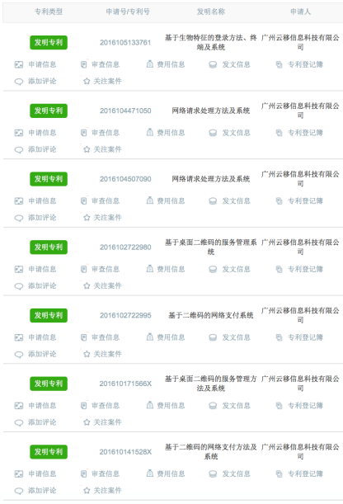
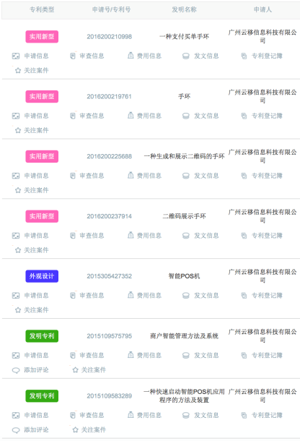
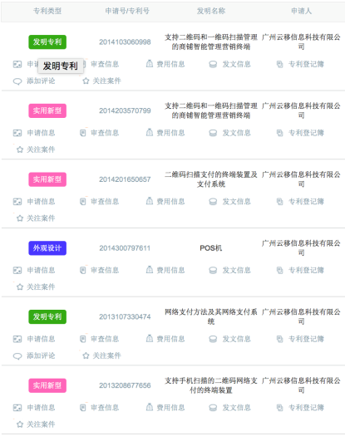
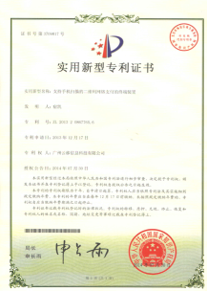
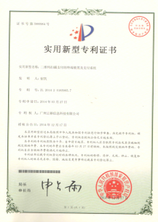
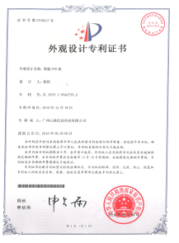
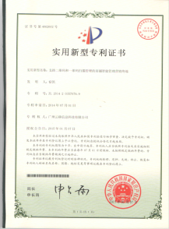
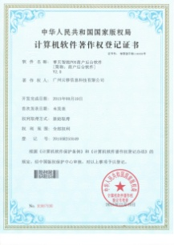
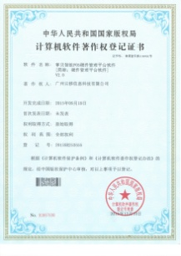
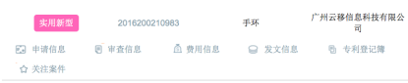
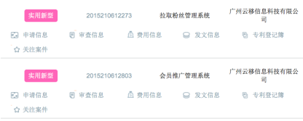
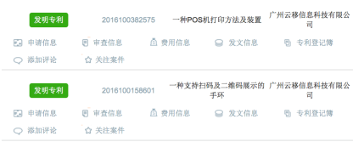
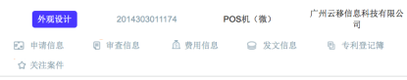
5、知识产权
More……
国家知识产权局(SIPO)网站上 掌贝专利查询展示列表
部分专利及著作权证书
Notes:
1、这是我们在SIPO网站上的专利搜索展示，大家可以让客户自己去搜索，搜我们公司名称就能展示出来，而且不断在增加。

Slide 9
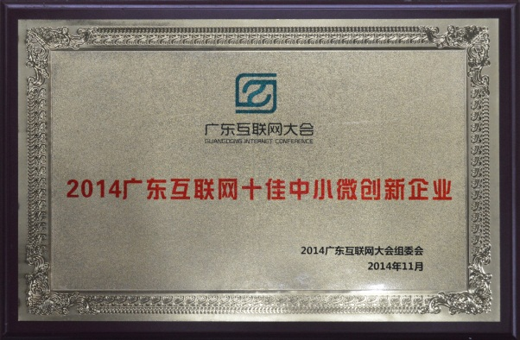
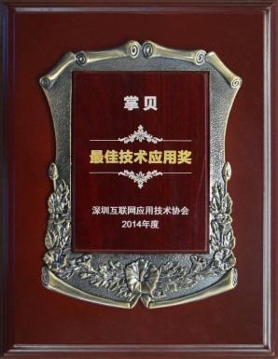
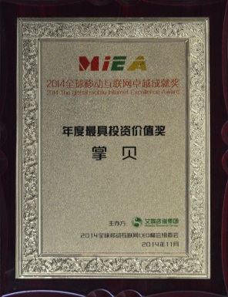
6、奖项荣誉
2014
2014.04 获评互联网技术大会“智能POS发明奖”
2014.11 获评全球移动互联网卓越成就奖—“年度最具投资价值奖”
2014.11 荣获“2014广东互联网十佳中小微创新企业”
2015
2015.03 获评2015年上海国际店铺产业展览会“智慧经营创新奖”
2015.05 获评中国餐饮创新峰会 “杰出技术应用奖”
2015.08 获得“微信支付优秀合作伙伴开拓奖”
2015.11 获评全球移动互联网CEO峰会“年度O2O最佳服务平台”
2016
2016.04 获评2016大数据应用峰会“最具潜力奖”
2016.04 荣获北京智慧城市建设优秀应用“十大优秀应用奖”
2016.07 获评中国智慧城市国际博览会“最佳智慧店铺平台奖”
2016.12 获评2016年度创业邦“创新成长企业100强”
Notes:
1、有创新有技术，凭着在行业的影响力，我们从一开始就获得了各种大奖和荣誉，我们可以看到XXX

Slide 10



















7、知名客户
目前，掌贝的合作商户数量已经超10万家，遍布全国200多个城市；
商户遍布餐饮、零售、百货、酒店旅游等多个行业，其中包括众多知名品牌。
Notes:
1、目前我们的客户有10万多家，覆盖全国200多个城市，包括餐饮的xxx，零售的xxx，景区的xxx，以及全行业的各种

Slide 11

7、知名客户
味千拉面 -- 中国最大的快速休闲餐厅连锁经营商之一
味千拉面全国680家门店全部使用掌贝设备实现点菜、支付、卡券会员、外卖、拉客营销等业务处理，替换原来的点菜宝、传统刷卡
POS，卡券处理PC，外卖接单打印机，实现ALL IN ONE，而且掌贝帮味千实现了客户的沉淀、店内拉客营销和在线二次营销。低成本情况下实现线上线下一体化的O2O解决方案。
赛百味 -- 全球扩张最快及最大单一品牌连锁店
目前，广州地区50余家赛百味门店已经接入掌贝，借助掌贝在手机支付、店铺管理、线上线下资源整合等方面的强大成效，赛百味在智慧餐饮的探索上大步前进，并取得惊人的实践成果。 包括一机融合多种支付方式，提升服务员效率；将至少50000名实体卡会员转化为电子会员，提高会员管理效率；统一核销主流团购平台的卡券，更快地整合团购数据。
点都德 -- 广州“早茶文化”的符号，以坚持做精致美味广式茶点而在珠三角餐饮界极具影响力。
2016年6月，掌贝进驻点都德，并帮助点都德开展端午节营销活动，短短一周内优惠券派发超过10000张，会员充值超过27000元，营销推广的微页和游戏点击人次均超过10000。
华莱士 -- 本土最大西式快餐连锁
2016年6月下旬，四川省的28家华莱士门店率先上线掌贝，开启了互联网时代的智慧店铺之路，在以下四个方面取得了明显成效：整合店内支付方式，方便统计；提升店内服务效率，方便顾客用餐；整合线上线下资源，增加总体客流；精准掌控消费数据，有效监控经营。
Notes:
1、我们看下我们的客户都是怎么来用掌贝的，怎么获得巨大提升的，面对于各个行业的客户，我们都能找到优秀的案例，让客户参考，感染客户。
2、介绍一下味千、点都德

Slide 12


7、知名客户
如轩砂锅粥 -- 华南餐饮50强企业
华南地区的知名餐饮商家如轩砂锅粥引进掌贝后，通过掌贝智能POS硬件提升服务员效率，整合团购、外卖资源，并根据数据来改善门店经营。
掌贝客户故事——掌贝客户案例的样板标杆
名典咖啡 -- 超过20年的著名咖啡品牌
台湾20年历史的咖啡连锁企业，在收款、营销、统计等环节使用掌贝，提升消费者支付体验，通过电子会员绑定等方式，将更多顾客培养成粉丝型顾客。
卡拉多 -- 江西著名糕点连锁品牌，门店数十家
享誉南昌的西点品牌拉卡拉，15年6月开始携手掌贝开展营销活动，平均每个门店成交单数增长200多单，平均每个门店营业额增长超万元，甚至一天微信支付高达上万元。卡拉多正在布局“互联网+用户体验”的下一步O2O战略计划，通过掌贝，创造与推广电子会员卡券，以此开展更加丰富的营销活动，增加客户对品牌的黏性。
时尚天河 -- 中华第一商圈
广州时尚天河位于国内最大商圈的核心地带，是集购物、餐饮、休闲、娱乐、景观为一体的大型地下商业广场，日均顾客接待量高达12万以上。 2016年4月起，广州时尚天河2000多家门店全部接入掌贝，通过掌贝来整合商圈内部资源，加快实现支付标准化、营销规模化化、交易留存化。
Notes:
1、介绍一下时尚天河

Slide 13



7、知名客户
景客隆 --全国连锁商超
景客隆引进掌贝试水O2O，支付时间不超过10秒，大幅提升支付效率。解决困扰已久的排队长龙问题；通过掌贝扫码支付引导消费者关注微信公众号，粉丝增长逾百倍；使用掌贝最新的卡券分发功能，带来三倍营业额。
兴华家电故事 -- 全国门店超过百家的家电卖场
江西兴华家电拥有连锁卖场十余家，加盟店百余家，引进掌贝后首先通过掌贝的多渠道派券引爆活动现场，其次通过掌贝搭建在线售后服务中心，为顾客提供便捷的售后服务。
Crocs鞋业 -- 跨国鞋业领导品牌
来自美国的鞋业领导品牌Crocs率先在上海十余家门店引用掌贝推出“扫码秒付”服务，大幅提升收银效率、减少顾客排队时间；掌贝的卡券营销功能，更直接便捷地连接消费者，实现带动客流、提高营收。
仁和药店故事 --国内著名连锁药店
与掌贝合作微信支付活动，通过掌贝进行收款、卡券派发与核销。其中，各分店微信支付均超600单，电子优惠券核销率高达96.7%，吸引微信粉丝近万人，为仁和药店下一步“互联网+药店”布局奠定了用户基础。
Notes:
1、介绍一下家电和药店

Slide 14



7、知名客户
丽思卡尔顿酒店 -- 全球顶级酒店品牌
全球知名的万豪集团丽思卡尔顿酒店使用掌贝进行微信、支付宝支付及卡券的营销，开创酒店卡券营销新方式。
华清池故事 -- 国家5A级旅游景区
华清池引入掌贝，通过掌贝制作商品券作为入场门票，顾客扫码即可在线购买，大大减少了高峰时期顾客的排队时间，营造了良好的消费体验。
Pulupulu -- 全球最新最大的主题游戏馆
Pulupulu游戏馆给每位员工佩戴掌贝手环，让员工在游戏馆内外进行营销推广。而借助掌贝智慧平台，Pulupulu游戏馆管理者可以对员工拉客营销的绩效进行记录、统计与分析，数据表现好者着重嘉奖，数据表现不佳则加强培训引导。数据化的绩效激励大大提升了拉客人员的工作积极性，更好地带动门店的营销收入增长。
七星湾故事 --广东最大的游艇会
七星湾引入掌贝，打造线上公众号、电子卡券，线下微信支付与核销的O2O闭环。原有预定到消费的所有流程都搬到线上来完成，不仅减少了原有人力成本，而且让贵宾得到了高效便捷的体验，大大提升了服务质量，创造了游艇会服务新模式。
Notes:
1、介绍一下丽思卡尔顿和华清池

Slide 15
8、融资故事
自成立以来，掌贝凭借优秀的团队和杰出的产品，受到国内外顶级投资机构的一致看好和支持，目前已经获得了国际顶级投资机构：金沙江创投、雄厚投资，以及味千中国等上市公司的巨额投资，借助资本的推力，掌贝持续保持高速发展，不断增加产品研发投入和市场投入，为商户提供更多的创新性产品和优质服务。
3亿人民币
B轮
1亿人民币
联合投资：
A+轮
* 味千中国
100万美金
* 金沙江创投
* 雄厚投资领投
* 上海雄厚投资
天使轮
* 金沙江创投跟投
*其他上市公司个体投资人
百万人民币
* 金沙江创投投资
种子轮
Notes:
1、融资故事，大家知道，资本是行业风向标，能否获得资本青睐，取决于这个公司的产品、团队、商业模式等等全方面，目前，掌贝是行业里融资最多的企业，累计完成4轮融资超过4亿；
2、弹药充足，发展快速。为商户提供更多的创新性产品和优质服务。

Slide 16

9、投资团队：金沙江创投
金沙江创投，国际顶级创投机构，同时亦是国内移动互联网、O2O领域最成功的投资机构。如狙击手般精准，在每一个风口行业都有成功投资案例，投资了众多上市公司和行业独角兽的早期阶段。
金沙江创投部分投资案例
滴滴出行
兰亭集势
……
去哪儿
饿了么
掌贝
小红书
美国纳斯达克上市公司
估值超300亿美金的出行领域巨头
美国纳斯达克上市公司
外卖O2O领域的独角兽
智慧店铺开创者
海淘领域新独角兽
从掌贝天使轮开始，金沙江持续投资了掌贝的天使轮、A+轮、B轮，成为掌贝最核心的投资方之一。
Notes:
1、金沙江是最顶级的投资机构，包括各大上市公司；
2、映客、ofo，每个风口都不缺；
3、众多上市公司、独角兽和我们都是一个投资团队的。

Slide 17




9、投资团队：雄厚资本
雄厚资本，是由连续创业家、具实操经验的国际投资银行家、及来自产业界专业人士共同组成的顶级投资机构，旗下管理的基金资产超过5亿美金，投资了包括数家上市公司在内的众多行业的优秀公司。
雄厚资本部分投资案例
中国先锋医药
益得生物科技
大众点评
诚品书店
……
掌贝
六角国际事业
港股上市公司，中国最大的新锐医药企业之一
亚洲最大的呼吸道新药研发生产公司
中国领先的本地生活信息及交易平台
智慧店铺开创者
台湾最具代表性的文化创意品牌诚品书店
台湾上市公司
亚洲最国际化的连锁餐饮品牌之一
从掌贝A+轮开始，雄厚资本持续投资了掌贝的A+轮、B轮，成为掌贝最核心的投资方之一。
Notes:
1、雄厚资本主要投资中后期企业，中后期更注重数据，这块我们与各大上市公司一样，都获得了投资方的肯定。

Slide 18

9、投资团队：味千中国
味千中国是中国最大的快速休闲餐厅连锁经营商之一，2007年3月，味千中国在香港联交所主板挂牌，成为首家在香港上市并以内地为主营业务基地的快速休闲连锁餐厅经营商。
首家在香港上市的快速休闲连锁餐厅
国内最大的快速休闲餐厅
全国超670家门店
员工人数超1万
餐饮企业020、智慧化转型领导者
同时投资了掌贝、百度外卖等互联网公司
作为掌贝重要战略客户之一，味千通过掌贝提供的智慧平台实现智慧化转型，并参与掌贝B轮融资，充分说明客户对掌贝的高度认可与信任。
Notes:
1、味千，作为我们客户，认可与信任

Slide 19
10、优秀团队
掌贝团队成员均来自于BAT、华为、ebay大型互联网公司及传统大型上市公司，在各个业务线条均有资深行业专家，超过一半的核心管理成员有10年以上行业管理经验。
掌贝创始人兼CEO宿凯，85后连续创业者，拥有超过10年的创业和企业管理经验，在创立掌贝之前曾参与创办领导2家公司获得很好业绩或转售，线下店铺智慧经营的开拓者，引领行业多项创新。
全国500人团队
均来自BAT、华为、ebay、传统上市公司等大型企业
过半核心成员超10年以上行业管理经验
创新型团队，持续引领行业创新
Notes:
1、公司有厉害的团队

Slide 20
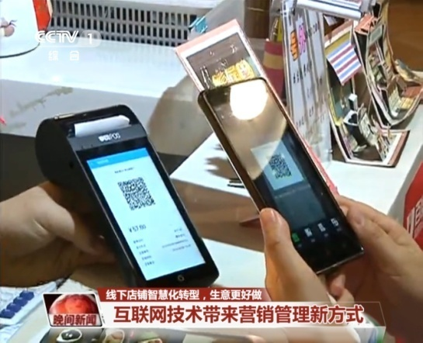
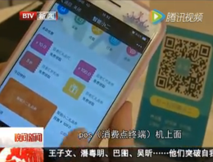
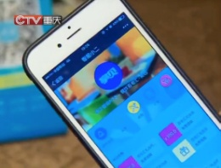

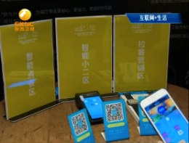
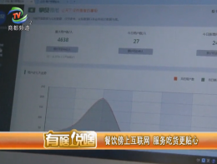
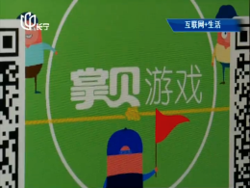
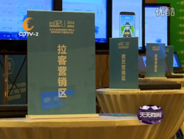
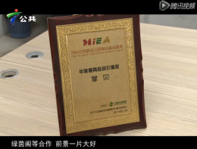
11、媒体报道
掌贝自产品推出以来，凭借卓越的产品与服务，在行业内影响力与日俱增，备受媒体关注，包括电视媒体、行业媒体、垂直媒体等各大媒体争相报道。
成立4年，已获得超过50家电视媒体、300多家传统与网络媒体、新媒体进行专题报道或采访，报道次数过万次。
北京电视台报道
重庆电视台报道
CCTV报道
广东卫视报道
陕西电视台报道
300+
300多家传统及
网络媒体报道
50+
超50家电视媒体
报道采访
10000+
报道次数过万次
No.1
媒体指数持续行业
第一
河南电视台报道
上海电视台报道
成都电视台报道
广东公共频道报道
More……
部分电视媒体报道
Notes:
1、自从开始以来，我们收到媒体的持续关注与报道，争相报道；
2、300家媒体意味着，只要能叫得上号的媒体，都报道过
3、50家媒体意味着，全国超过一半地区有电视媒体报道；
4、每天平均10多家媒体
5、媒体指数持续第一

Slide 21
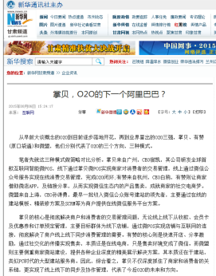
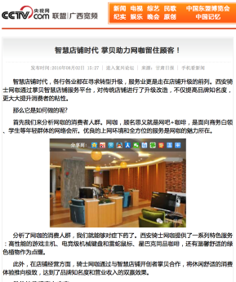
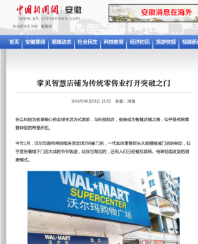
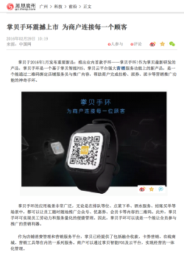




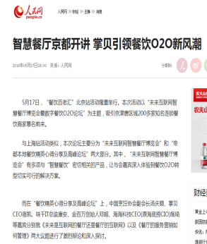
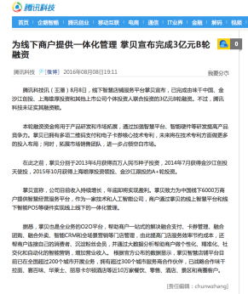
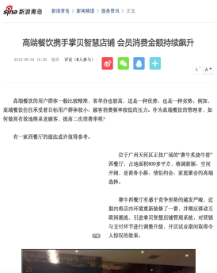
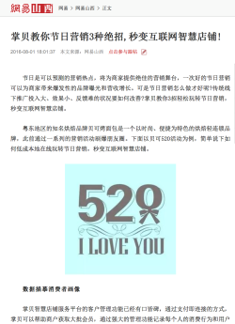

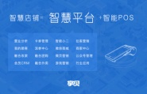


11、媒体报道：国家级媒体
包括新华网、人民网、央视网在内的国家级媒体，凤凰、腾讯、新浪、网易等在内的顶级门户媒体持续对掌贝进行采访报道：
《掌贝，O2O的下一个阿里巴巴》
《智慧餐厅京都开讲，掌贝引领餐饮O2O新风潮》
《智慧店铺时代，掌贝助力网咖留住顾客！》
《掌贝智慧店铺为传统零售业打开突破之门》
《掌贝手环震撼上市，为商户连接每一个顾客》
《高端餐饮携手掌贝智慧店铺，会员消费金额持续飙升》
《为线下商户提供一体化管理，掌贝完成3亿元B轮融资》
《掌贝教你节日营销3种绝招，秒变互联网智慧店铺》
More……
部分媒体报道主题
部分媒体报道截图
Notes:
1、新华网、人民网，这种是采访习大大和李克强的，他们对我们的评价是：
2、凤凰、新浪、科技、网易等等，针对产品与产品功能都做了深入的报道和点评

Slide 22

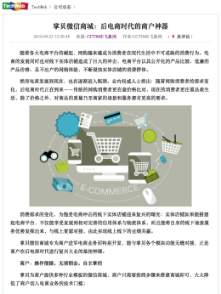
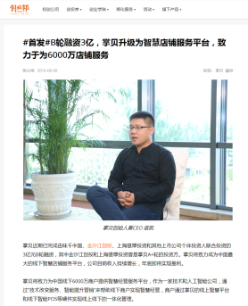
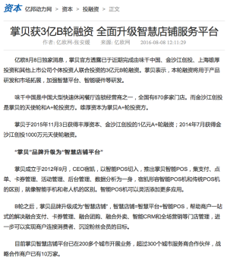
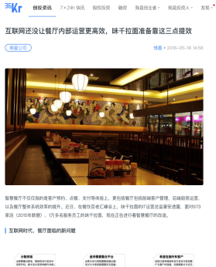





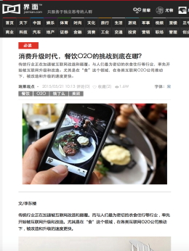
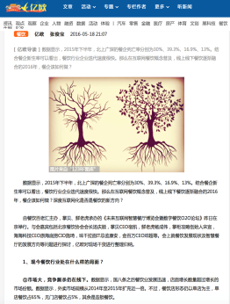
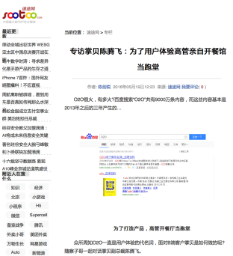
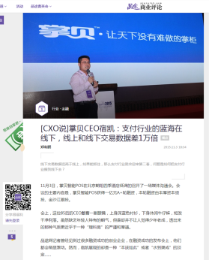



11、媒体报道：科技创投媒体
包括TechWeb、品途、创业邦、速途网、36Kr、亿欧、界面、亿邦动力等众多科技创投媒体争相报道：
《掌贝微信商城：后电商时代的商户神器》
《[CXO说]掌贝CEO宿凯：支付行业的蓝海在线下，线上和线下交易数据差一万倍》
《B轮融资3亿元，掌贝升级为智慧店铺服务平台，致力于为6000万店铺服务》
《专访掌贝陈腾飞：为了用户体验高管亲自开餐厅当跑堂》
《消费升级时代，掌贝助力餐饮实现O2O转型》
消费升级时代，掌贝助力餐饮实现O2O转型
《从掌贝智慧平台看未来互联网智慧餐厅》
《互联网还没让餐厅内部运营更高效，味千拉面准备靠这三点提效》
《B轮融资3亿元，掌贝升级为智慧店铺服务平台，致力于为6000万店铺服务》
More……
部分媒体报道主题
部分媒体报道截图
Notes:
1、各大科技和创业顶级媒体、包括XXX，从产品创新、团队、客户价值多方位报道

Slide 23
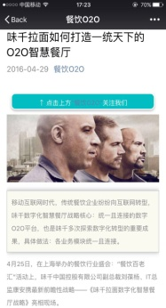
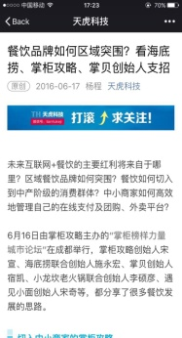
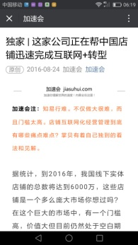
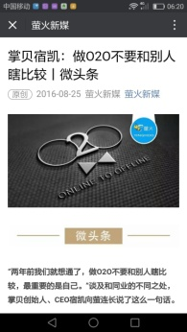




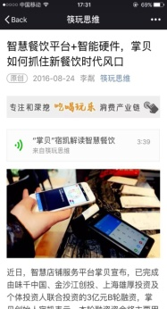
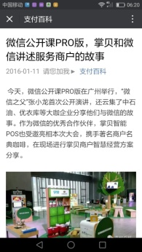
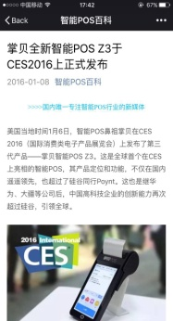





11、媒体报道：行业垂直媒体
餐饮、零售、支付、创业等垂直应用媒体均做过多次深入
的报道：
《微信公开课PRO版，掌贝和微信讲述服务商户的故事》
《掌贝全新智能POS Z3于CES2016上正式发布》
支付百科
智能POS百科
《味千拉面如何打造一统天下的O2O智慧餐厅》
《智慧餐饮平台+智能硬件，掌贝如何抓住新餐饮时代风口》
餐饮O2O
筷玩思维
《B轮融资3个亿！线下10000家商户都用着他们的产品》
《餐饮品牌如何区域突围？看海底捞、掌柜攻略、掌贝支招》
天虎科技
南极圈
《这家公司正在帮中国店铺完成互联网+转型》
《掌贝宿凯：做O2O不要和别人瞎比较》
More……
加速会
萤火科技
部分媒体报道主题
部分媒体报道截图
Notes:
1、8月份一个月，超过200多家，各大垂直类的媒体报道

Slide 24





12、政府支持
2014年11月
获广东政府单位颁发“2014广东互联网十佳中小微创新企业”
2015年11月
获广东政府单位颁发
“年度O2O最佳服务平台”
2016年1月
作为国内优秀企业代表，受推荐参加CES2016
2014年7月
在市政府的支持下，入驻广州萌芽1968创意园
2015年7月
受广东省共青团邀约，参加2015年广东互联网信息安全大会
2015年12月
受邀参加中国零售业博览会（武汉）
2016年12月
获得国家高新技术企业认证
Notes:
1、我们一直受到政府的报道和关注

Slide 25

13、客户赞誉
掌贝的ALL IN ONE未来餐厅概念非常契合味千拉面的智慧餐厅战略规划，目前味千拉面所有门店已经全面进行数字化升级，通过掌贝提供的一体化解决方案，不仅提高了运营效率，降低了运营成本，也给消费者带来了更优质的服务。
——味千拉面董事长 潘慰
与掌贝的合作，是“时尚天河在构建亚洲最好的时尚商业广场”前进道路上的有益尝试。时尚天河一直致力于与消费者互动，为消费者打造更好的消费体验。未来，时尚天河还将与掌贝展开深度合作，打造一个更加完善和丰富的智慧商城。
——时尚集团董事长 郭奎章
传统餐厅与互联网餐饮是互为补充的，而掌贝的出现，也和我原来的理念不谋而合。借助掌贝，金百万很好地打通了线上线下资源，大大提升了店内运营效率，取得了很不错的效果。
——金百万董事长 邓超
我们酒店使用掌贝会员体系之后，会员卡的使用率比传统实体会员卡的使用率提升70%，并且会员到店消费人数增加17%，总订单数比原来增加20%，可以说，掌贝让消费者对酒店的忠诚度大为上升，消费粘性进一步增强。
——水艺江南酒店总经理 杨国标
月湖狂欢谷对掌贝的卡券功能效果非常惊喜，在卡券的基础上，将深入应用掌贝会员CRM、微信营销、游戏营销等功能，更好地整合景区的线上线下资源，在智慧景区的经营实践中作出更大的突破。
——月湖狂欢谷景区 总负责人
接入掌贝智慧平台后，通过微信支付和营销推广，我们的粉丝越来越多，会员人数也在逐步增长，互动游戏又提升了现场消费者的体验，营业额明显提升，后续全国分店将逐步开展与掌贝的深入合作。
——薄荷KTV总经理 董燕辉
Notes:
1、自己说自己10句好，不如客户说一句，让我们来听听我们的客户怎么评价我们；

Slide 26


14、专家支持
“
现在我们很多餐饮商户都有用这样的一些平台产品，各种各样的功能什么的都有，但是很少有产品能够真正的做到ALL IN ONE的连接与融合。
掌贝这种ALL IN ONE的方式，让我们的消费场景、服务、消费者营销、支付体验一切都变得简单。
”
汤庆顺
中国烹饪协会副会长
——汤庆顺
汤会长出席北京百老汇活动并做开场致辞
“
未来餐饮行业O2O的突破口一定是消费者的体验。消费者得到优质的服务，有良好的消费体验，同时商家通过平台大数据深入到消费者当中，打造更优质、更精准的服务体验，开展精准的营销模式，而这也正是掌贝给餐饮商户带来的巨大价值。
”
张海林
河南省餐饮与饭店行业协会常务副秘书长
——张海林
张秘书长出席郑州百老汇活动并做开场致辞
Notes:
1、汤会长是原来东来顺的董事长，也是烹饪协会副会长，是中国餐饮界顶级专家；
2、张秘书长是中原地区餐饮泰斗

Slide 27


14、专家支持
“
真正的O2O，必然是线上线下完全融合，业务和数据打通，能最大程度实现线上线下资源整合的模式。可以预测，未来最终的O2O模式，应该就是像掌贝这种智慧店铺服务平台模式。
”
——张庆雷
张主席出席青岛百老汇活动并做开场致辞
张庆雷
青岛O2O联盟主席
“
现在中国绝大部分的大中型商户，已经具备了产品经营、门店经营的意识和能力，但是缺乏消费者数据经营意识，在这部分的管理思想上几乎为空白，更加缺乏消费者数据经营的方法理论。商户急需有合适的平台和工具，来实现数据获取与沉淀、数据分析处理、数据营销等数据化经营，可以说，目前掌贝是商户智慧化经营的最好选择。
”
詹子仪
上海台协连锁工委会副执行长
——詹子仪
詹执行长出席上海百老汇活动并参与论坛分享

Slide 28

15、协会支持
中国互联网协会
--国家工信部领导，互联网行业最具影响力协会
中国烹饪协会
--国家一级行业协会，中国餐饮行业最具影响力协会
协会理事单位，智慧店铺行业组发起单位；
与协会一同举办互联网大会、智慧店铺峰会等多个大型活动。
协会成员；
与协会一同参与举办中国快餐产业大会等年度核心活动。
中国连锁经营协会
--连锁经营领域唯一的全国性行业组织
中国餐饮特许经营协会
--首家餐饮连锁加盟研究机构
协会成员单位，年度战略合作伙伴；
多次受邀参加协会主办的中国零售博览展峰会；
荣获协会颁发的“商业技术应用奖”。
协会理事单位，年度战略合作伙伴；
与协会一同举办全国各地的餐饮零售加盟展；
协会活动报名签到官方合作伙伴。
Notes:
1、中国互联网协会，中国最牛逼协会，谈谈BAT，谈谈滴滴的故事，谈谈我们的故事；
2、中国烹饪协会，中国最牛逼的协会

Slide 29





16、行业领袖支持
在掌贝的成长过程中，得到了众多行业领军人物的支持与帮助。
味千拉面创始人潘慰、海底捞创始人张勇、小南国创始人王慧敏、柏涛酒店创始人郑南雁、如家酒店创始人季琦、万达百货总经理沈嘉颖等多位行业领袖为掌贝提供战略合作、战略顾问等各种深入支持。
潘慰
味千拉面创始人兼董事长
张勇
海底捞创始人兼董事长
王慧敏
小南国创始人兼董事长
郑南雁
柏涛酒店集团创始人兼
联席董事长
季琦
携程&如家酒店
&汉庭酒店创始人
沈嘉颖
万达百货总经理
……
大力支持掌贝的部分行业领军人物
Notes:
1、谈下各大领袖，例如季琦

Slide 30








17、战略合作伙伴
掌贝与微信支付、支付宝、银联；饿了么、百度外卖、美团外卖等三大外卖；新美大百度糯米等团购平台均达成战略合作关系。
通过与第三方深入合作，目前掌贝是唯一能同时支持微信支付、支付宝、银联刷卡收款、支持全外卖平台接单和数据管理、支持全团购平台核销和数据管理的融合性平台，为商户提升效率，减少人力，并实现数据的统一化管理和营销分析。
掌贝部分战略合作方
Notes:
唯一一家，能与各大第三方打通深入合作

Slide 31

18、业务覆盖
掌贝全国服务商超过300家，覆盖全国200多个城市
掌贝总部位于广州，目前已经在全国发展了300多家服务商，覆盖全国各大城市，为各地店铺及时提供智慧店铺解决方案。
掌贝总部为服务商提供技术及产品支持，同时提供市场营销、培训、品牌建设、运营策划等全方位支持，帮助服务商迅速开拓市场，并为商户提供优质的服务。
凭借丰富的产品功能，一流的用户口碑将继续赢得市场，赢得用户，未来将继续为数以百万乃至千万计的中国商家提供更多发展机遇。
掌贝全国服务商分布网点

Slide 32






19、公司规模
公司共有员工400多人，总部位于广州，包括总部掌贝大厦和全国售后服务中心大厦、全国培训中心和体验餐厅大厦、掌贝品牌营销中心大厦等四栋大楼。研发中心位于深圳，在北京、上海、广州、深圳、东莞、佛山、长沙、成都、武汉等多地均设有营销中心，并在全国200多个城市开展业务。
广州总部・掌贝大厦
上海营销中心
成都营销中心
深圳分公司
北京营销中心
东莞营销中心
总部与全国各地分公司……

Slide 33

20、公司历程
2016.01
推出第三代智能POS
2016.07
完成B轮3亿元融资
2015.11
发布全球首款拉客手环
2015.10
获得 1亿元人民币A+轮投资
2014.07
获得100万美金天使投资
2013.08
发布全球首款智能POS
2012.09
掌贝成立
2016.08
升级为智慧店铺服务平台
服务商户突破
10万家
2016.03
并购小牛科技，强强联合
2015.12
SAAS平台2.0上线
2015.10
覆盖全国超过100个城市
2015.03
服务商户数量突破1万家
2013.10
推出首个电子二维码卡劵系统
2012.10
发明二维码支付，推动微信支付

Slide 34

21、企业文化
使命感：让天下没有难做的掌柜
愿景：成为商户与消费者连接的桥梁
核心价值观：执行、极致、思考

Slide 35

THANK YOU

